Slide 1
Ребята, внимательно посмотрите на каждый рисунок. Ответьте на вопросы.

Slide 2
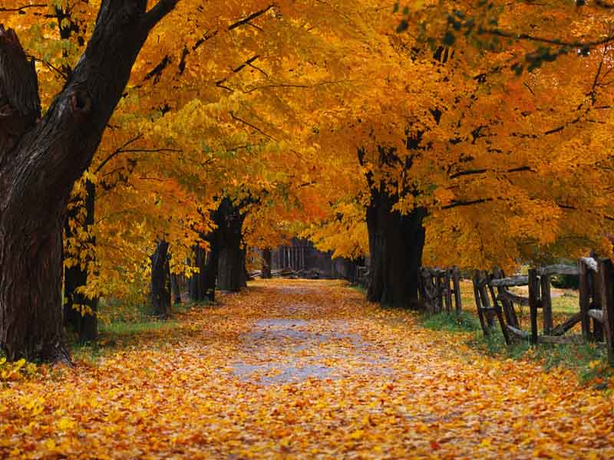
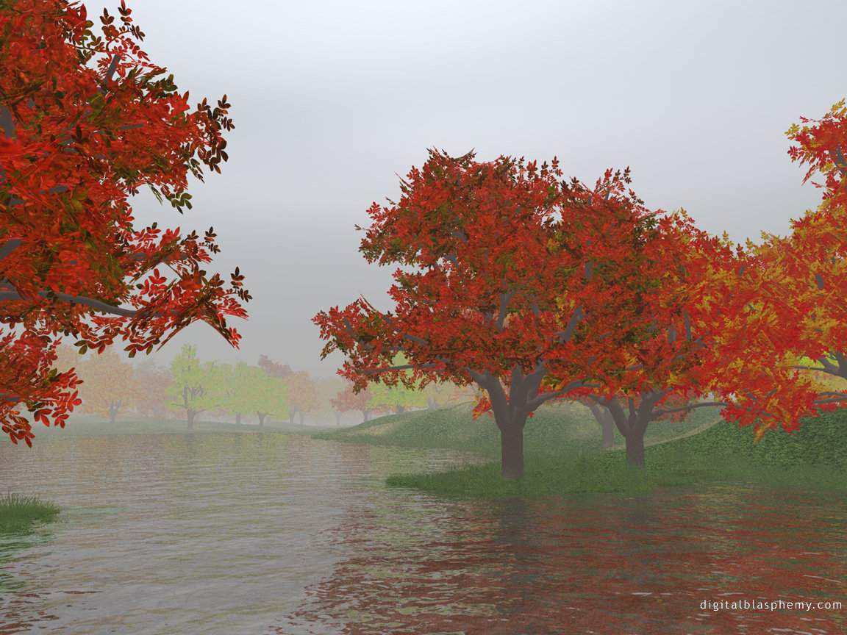
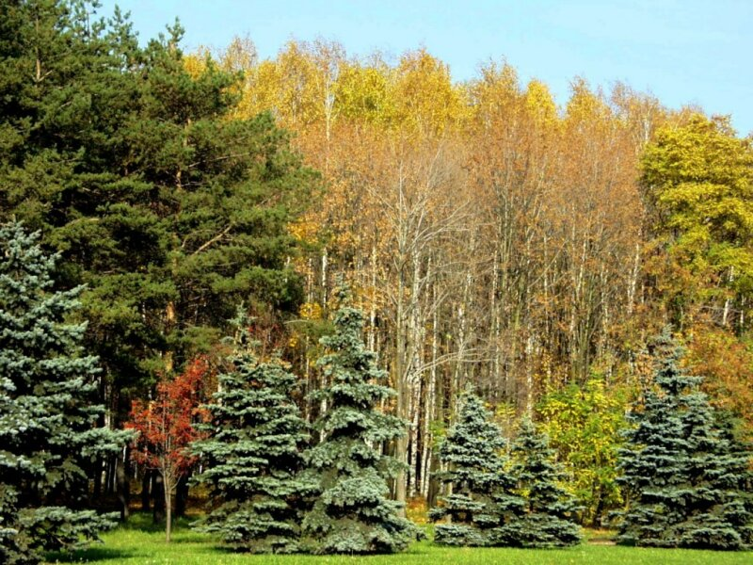
Как изменяются деревья осенью?

Slide 3
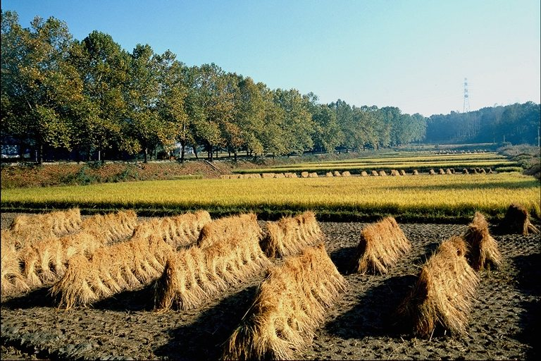
Какими становятся поля осенью? Почему?

Slide 4
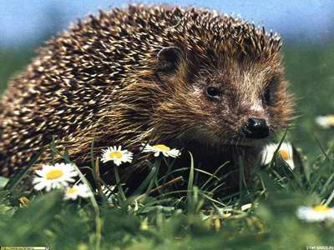
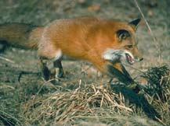
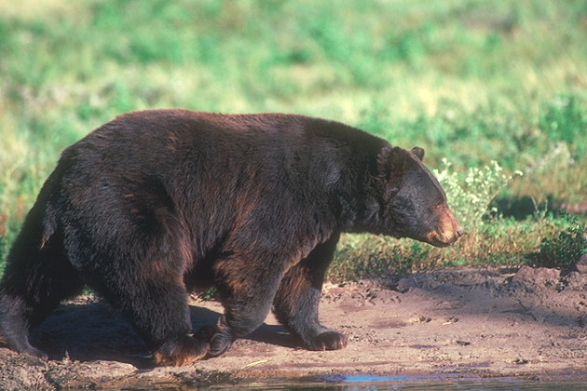
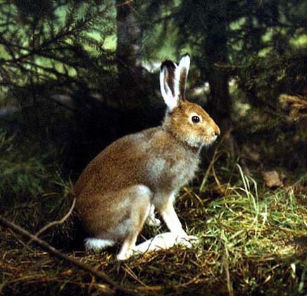
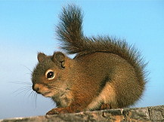
Кто из этих зверей зимой будет спать?

Slide 5
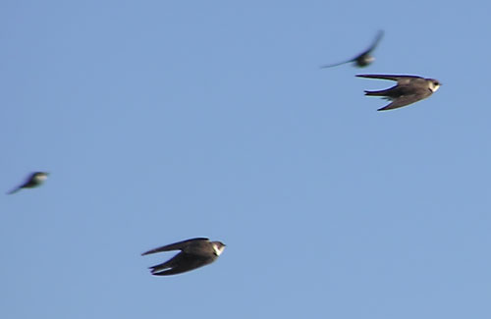
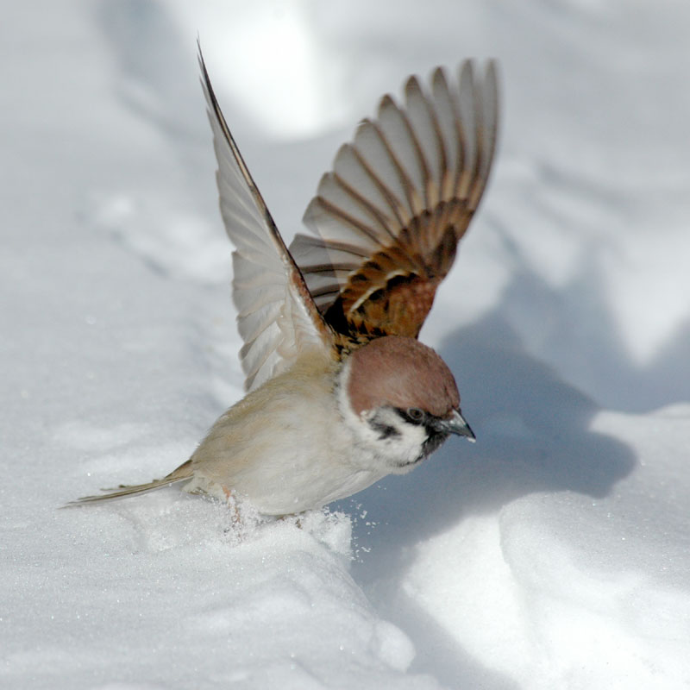
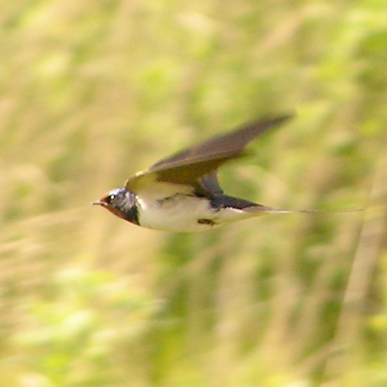
Куда улетают птицы?

Slide 6
Прочитайте текст. Найдите проверочные слова к подчеркнутым словам и напишите в тетради.
Осень.
Наступила золотая осень. На деревьях пожелтели листья. Дуб и березка стоят в нарядных осенних платьях. С полей убирают хлеб. Лесные звери- еж и медведь готовятся к зимней спячке. Перелетные птицы улетают на юг.
Образец: гриб- грибы.

